Slide 1

版本号：20200226
微纳加工平台超净实验室的申请与安全使用培训
本期培训主讲人：包艳琳
培训时间：2021.09.18

Slide 2
目 录
微纳加工平台超净实验室的申请与安全使用培训
一、微纳加工平台简介
二、超净间中的一些概念
三、实验室管理规定
四、超净实验室行为规范
五、超净实验室安全

Slide 3
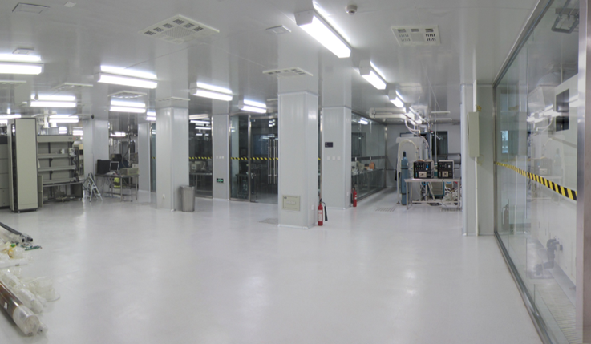
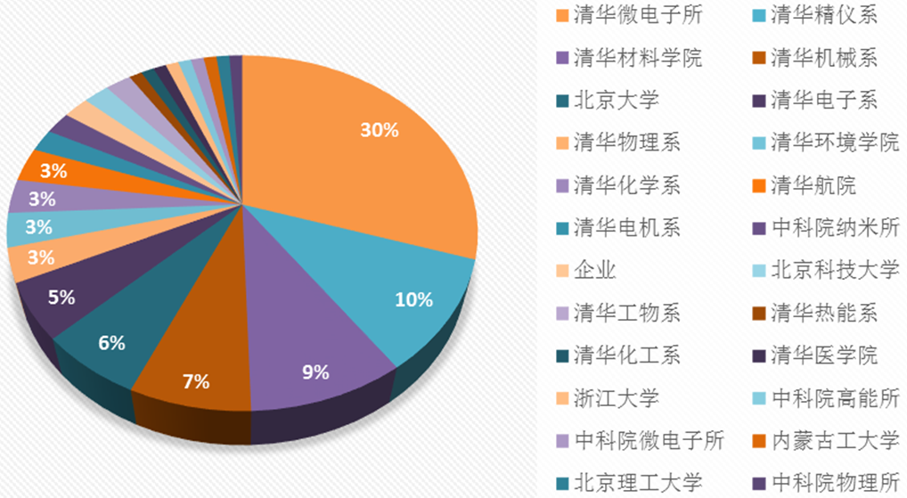
微纳加工平台简介
清华大学微纳加工平台（以下简称“平台”）是开放式多目标科研教学实验平台。近年来，在实验室管理处的指导和支持下，平台服务于全校各个科研单位，同时向社会开放。目前平台共有全职实验技术人员25人包括集成工程师、设备工程师、工艺工程师和动力支撑工程师等。平台不仅是一个进行高水平科研的研究平台，同时也将是一个培养高素质、创新型人才的育人平台。
超净面积~1200m²
含百级超净间120m²
测试专区200m²
设备~200多台套
开放大型设备105台套
设备总资产约3.0亿元
平台用户数645人（2019年底）
本科生110人、研究生343人
其他科研及企业人员192人

Slide 4
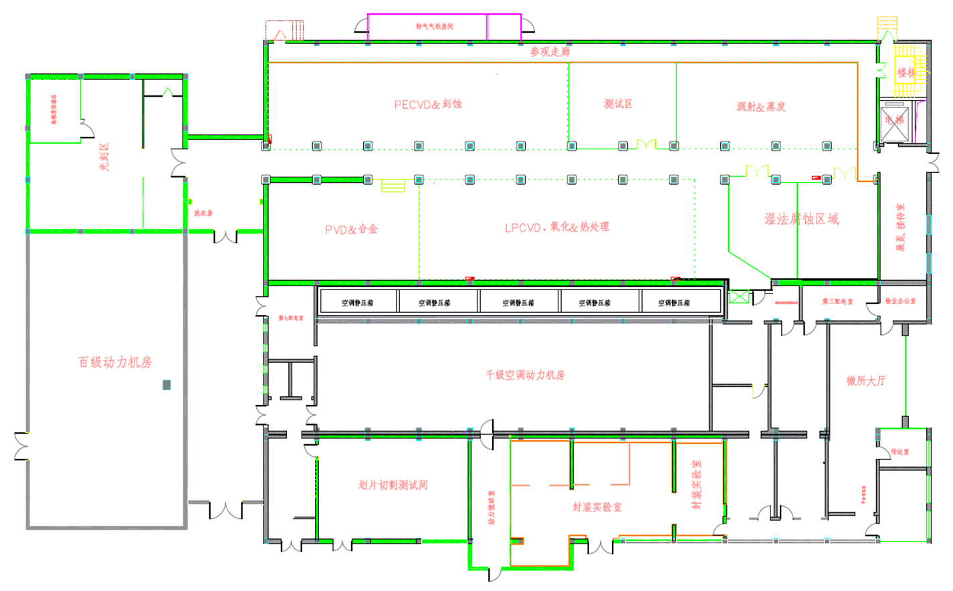
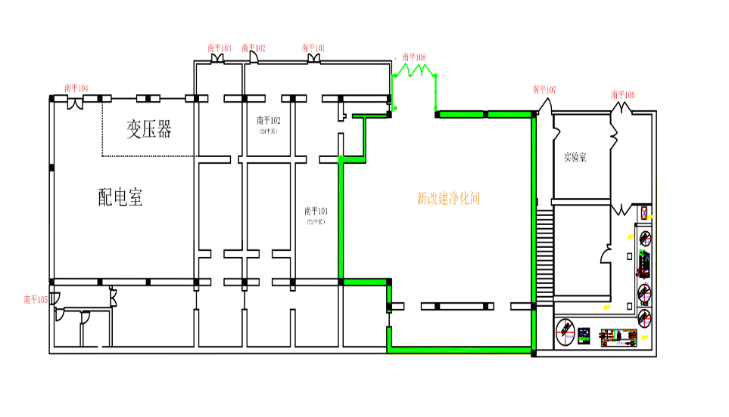
微纳加工平台简介
实验室各功能区与及其洁净等级
区域名称 | 开放设备台套 | 备 注
百级区域 （光刻工艺区） | 9 | 光学光刻 电子束光刻 制版
百级区域
千级区域
千级区域 （工艺区） | 37 | 薄膜制备工艺 刻蚀工艺 氧化扩散类工艺 湿法工艺等
千级区域 （测试区） | 20 | 材料物性测试 电参数测试等
千级区域 （封装专区） | 21 | 封装工艺 可靠性测试
万级区域
千级区域
北
万级区域 | 18 | 划片切割 材料物性测试 多级真空互联
万级区域
图1.实验室各功能区分布示意图

Slide 5
超净间中的一些概念
微纳加工平台超净实验室的申请与安全使用培训

Slide 6
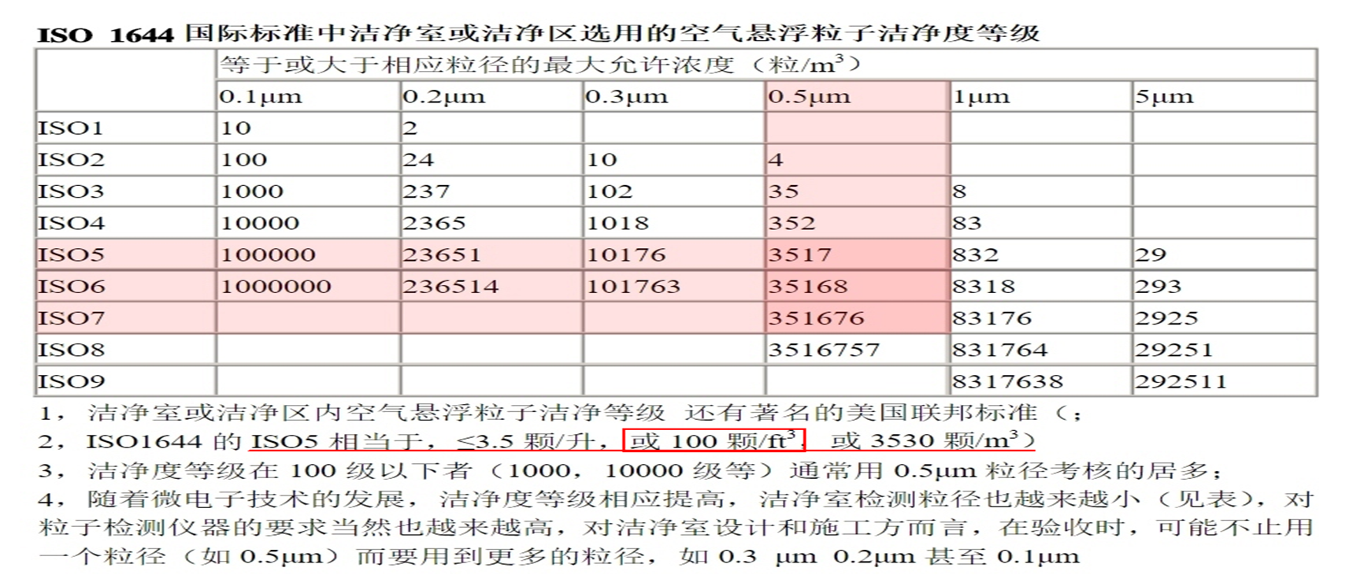
超净间中的一些概念
一.超净间中的洁净度、温度、湿度
超净间的洁净度是由其空气中的颗粒大小和颗粒密度决定的。 ISO 1644标准如下表，ISO5、ISO6、ISO7对应的是（ISO-209E）100级、1000级、10000级的洁净度，均以一定体积内0.5μm及以上的颗粒总数为标准。（注:1立方英尺=0.0283m³）
表1.空气洁净等级标准
ISO-209E:
室内：1 000 000
室外：>500 000
温度控制对工作人员的舒适性和工艺控制很重要，比如温度升高刻蚀速率会增加。典型的超净间温度控制在23.0 ℃±2.0℃。
相对湿度也是非常重要的工艺参数，光刻工艺尤其敏感。典型的相对湿度保持在43%±5%之间。

Slide 7
超净间中的一些概念
二.超净间中污染源及控制
半导体器件易受到各种污染损坏，据估计80%的芯片电学失效是由于沾污带来的缺陷引起的。---（美）夸克，（美）瑟达.半导体制造技术.北京：电子工业出版社,2009，P107
颗粒
超净间内的污染源是指任何影响产品生产和产品功能的一切事物。
金属杂质
净化间的沾污分类
有机物沾污
表2.实验室污染来源及控制措施简介
自然氧化层
实验室污染来源及控制措施简介
污染源 | 传播途径 | 控制措施
空气 | 空气 | 空气过滤器
临近超净间的灰区 | 空气 | 正压，气流方向控制
地面、墙面 | 接触 | 清洁、地板镂空
人 | 空气 | 洁净服、口罩、网帽
 | 接触 | 手套
设备 | 空气 | 换气
 | 接触 | 清洁
原材料 | 接触 | 固体——清洁
 |  | 液体——过滤
容器与包装 | 接触 | 清洁，材料选择
静电释放
影响工艺良品率
影响器件性能
影响器件可靠性

Slide 8
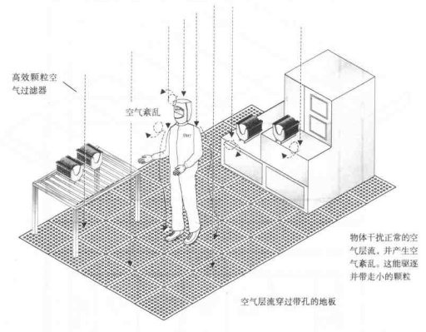
超净间中的一些概念
二.超净间中污染源及控制
对污染的控制需要采用系统的方法来控制净化区域的输入和输出。
净化间的设计布局：比如湿法间、划片测试间的隔离。
空气过滤：空气通过高效颗粒空气过滤器(HEPA）过滤。
气流原理：对于100级或更高等级净化间，垂直层流（无湍流）必须的。其对外界气压有轻微正压，充当屏蔽以减少人员、设备对暴露着的产品的横向沾污。
静电释放：为避免静电积累及控制静电释放，净化间的材料如手推车、设备、操作台等都是静电消耗性的，同时净化间里的人员和物体都必须保持持续接地。
图2.超净间层流示意图
Notes:
空气过滤：空气进入到天花板内的高效颗粒空气过滤器(HEPA）,以层流模式流向地面，进入到空气再循环系统后与补给的空气一道返回空气过滤器。现代工艺线上，在轮班这样的干扰期间，空气每6秒可以周转一次，以促进超净环境的恢复。
气流原理：为实现净化间中的超净环境，气流种类是关键。对于100级或更高等级净化间，层状气流是必须的。层状气流意味着气流是平滑的、无湍流气流模式。垂直层流对外界气压有轻微正压，充当屏蔽以减少人员、设备对暴露着的产品的横向沾污。
静电释放：静电释放时其转移的静电总通量虽小（纳库伦级别），但其峰值电流超过1A，可以蒸发金属导体连线和穿透氧化层；另外Si片表面一旦有了电荷积累（有时静电电压可高达数万伏），它将产生电场吸引带点颗粒或计划并吸引中性颗粒到Si表面，从而导致致命缺陷。
为避免静电积累及控制静电释放，净化间的材料如手推车、设备、操作台等都是静电消耗性的，同时净化间里的人员和物体都必须保持持续接地。

Slide 9
超净间中的一些概念
三.人员产生的污染及控制
人是颗粒的产生者。人员持续不断地进出净化间，是净化间最大的污染源。即使一个人坐着，每分钟也可是释放10万，这些颗粒大都来自于脱落的头发、头发用品（喷雾、发胶）、皮屑、化妆品、衣物纤维屑等。
硅片加工中的简单活动，如开关门或工艺设备附近的过度活动，都有可能产生污染。
通常的人类活动，如谈话、咳嗽、打喷嚏等都有可能对半导体有害。表3列出了人类活动释放的颗粒数。
表3.人类活动释放的颗粒数
颗粒来源 | 每分钟等于及大于0.3μm颗粒的平均颗粒数
静止（坐或者站） | 100 000
移动手、臂、躯干、脖子和头 | 500 000
每小时步行2公里 | 5 000 000
每小时步行3.5公里 | 7 500 000
最洁净的皮肤（每平方英尺≈0.0929m²） | 10 000 000
非必要情况请勿在超净间快走、奔跑、裸露皮肤等。

Slide 10
超净间中的一些概念
三.人员产生的污染及控制
为实现净化间内的超净环境，所有人员必须按要求穿戴洁净服（包括连体衣裤帽、靴子）、网帽、口罩、手套；在净化间中所有时间内都保持洁净服闭合。现代高级洁净服一般可以阻止99.999%的0.1μm及以上颗粒通过。
为保持洁净室的超净环境，更是为了科研实验、技术研发的高效运行，进入超净间的人员，请遵守《实验室管理规定》及《超净实验室行为规范》等相关规定。

Slide 11
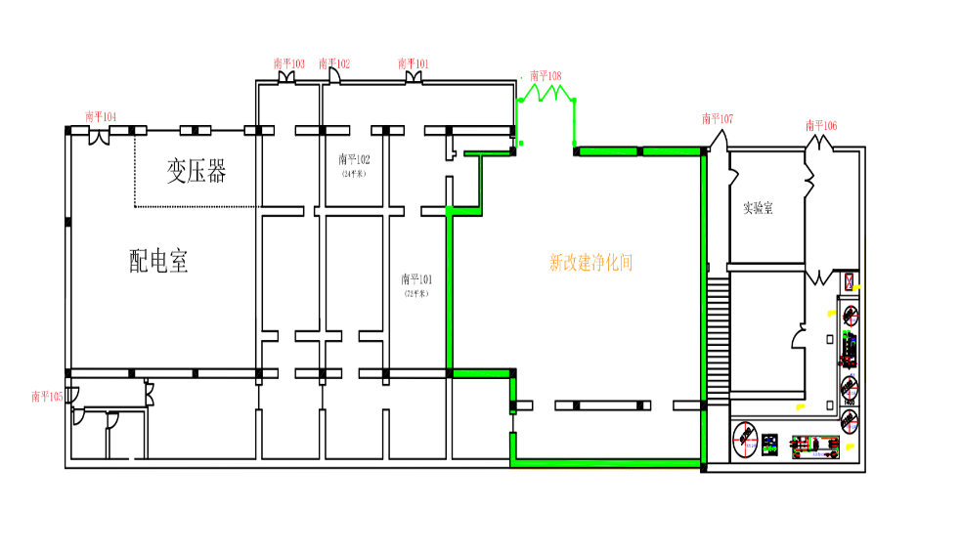
超净间中的一些概念
四、超净间的紧急出口
紧急出口
紧急出口
为维护净化间内的超净环境，紧急出口平时是紧闭而不上锁的；紧急情况下情况下，用户可选择合适的路线从紧急出口迅速离开超净实验室至室外，并在指定地方集合。
北
紧急疏散集合区
西紧急出口
东紧急出口
常规出口
紧急出口
紧急出口
图3.实验室紧急出口分布示意图

Slide 12
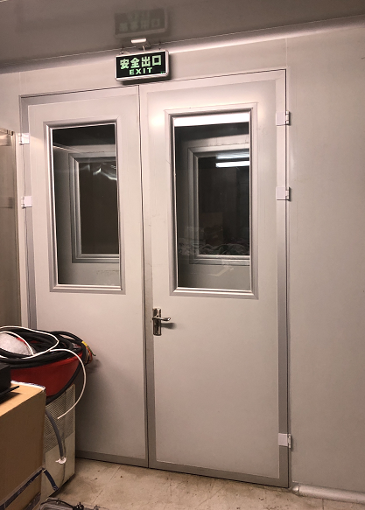
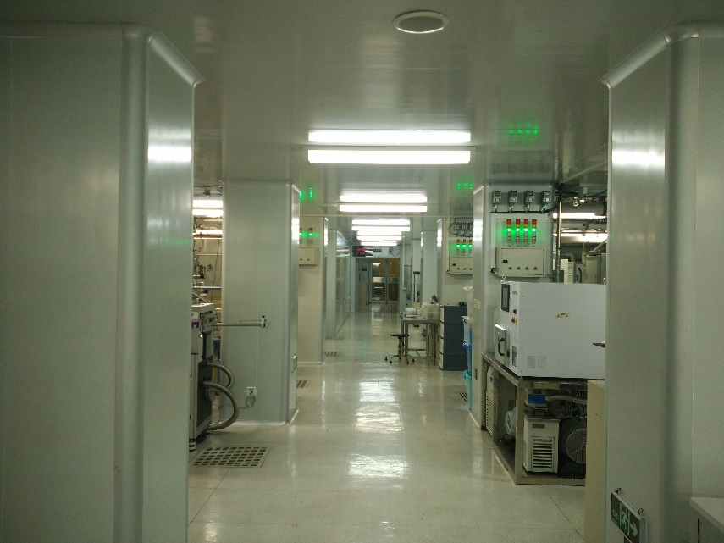
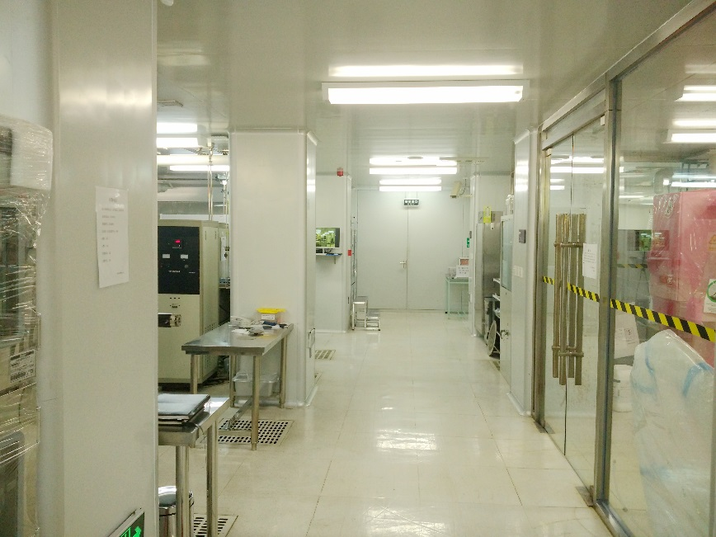
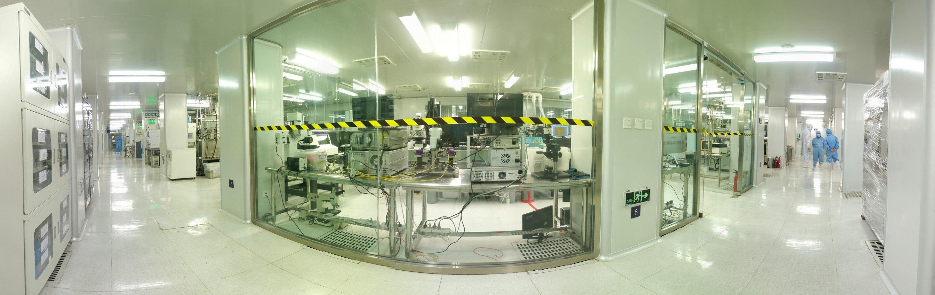
超净间中的一些概念
四、超净间的紧急出口位置
西紧急出口
东紧急出口
东紧急出口
图4.中央走廊实景图及西、东紧急出口

Slide 13
实验室管理规定
微纳加工平台超净实验室的申请与安全使用培训

Slide 14
实验室管理规定
实验室开放时间
本实验室为24小时运行，开放规则如下：
为保障实验室有效开放服务，对校内外用户实行分级管理，分为普通用户和高级用户。通过培训获得相应许可的用户才能进入实验室并预约使用设备。
普通用户：工作日8:00——22:00、周末8:00——17:00
高级用户：无时间限制
注：工作日22：00——次日8：00、周末17:00——次日8：00仅允许高级用户进入实验室，普通用户禁止进入超净实验室。
注：所有用户在工作日17:00后及周末进出超净间的请在《非工作时间进出实验室登记表》登记。

Slide 15
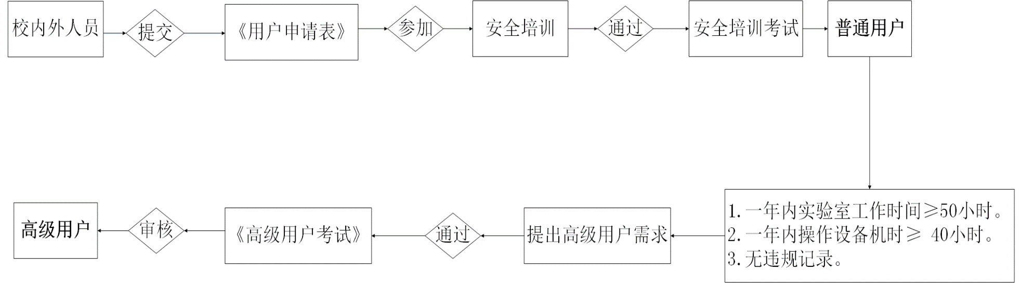
实验室管理规定
实验室用户申请及分级管理
申请成为实验室用户流程：
外单位用户需先签订仪器服务合同，交平台办公室103室（窦维治老师）。
校内外人员在实验室网站（tnf.ime.tsinghua.edu.cn）下载并填写《用户申请表》，交平台办公室105房间 ：杨老师（电话：13426433670）。
参加实验室安全培训及考试。
考试成绩85分及格（满分100分）。通过安全培训考试后成为普通用户。注：普通用户可进入洁净室，但未经相应设备培训/操作考核禁止操作该设备。
普通用户一年内实验室工作时间大于等于50小时、一年内独立操作设备机时大于等于40小时、无违规记录；提出高级用户需求并且通过《高级用户考试》，经审核后成为高级用户。

Slide 16
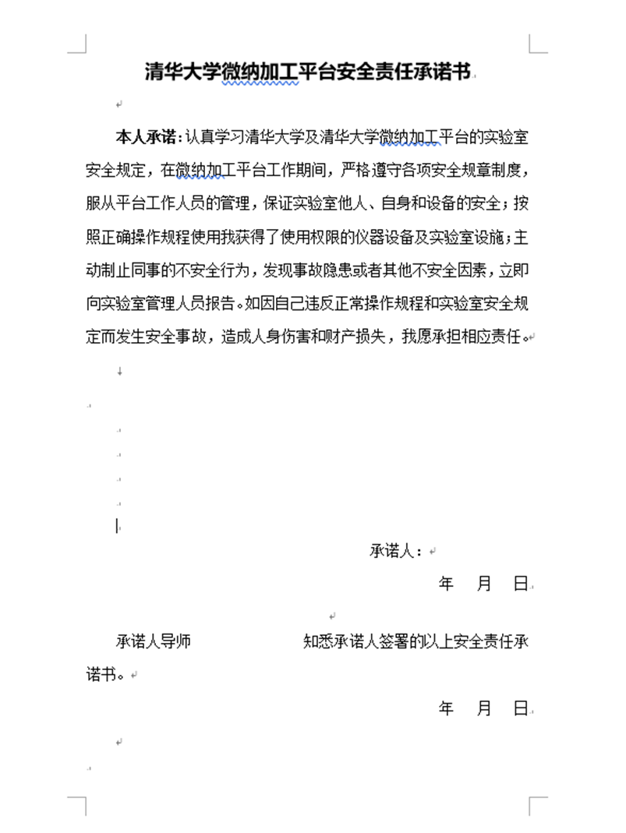
实验室管理规定
签订《实验室安全承诺书》
自2019年起，微纳加工平台用户进入实验室前必须签订《实验室安全承诺书》。承诺书要求进入实验室的用户严格遵守实验室相关规定，高度重视实验室安全，杜绝违纪行为，防止重大责任事故发生。安全承诺书有效期为一年（自然年），每年1月1日需要重新签订。
用户可在网站上（tnf.ime.tsinghua.edu.cn）管理制度里下载《安全承诺书》或到微电子所（新所）105房间领取。

Slide 17
实验室管理规定
进出超净实验室相关规定
通过培训并考试合格，签订《实验室安全承诺书》后成为实验室的有效用户，到办公室103室-苏鑫老师办理门卡，且将其个人信息录入实验室用户的数据库中。用户即可通过门禁系统出入超净实验室。
每位用户必须刷门卡进入实验室。根据用户的刷卡记录，统计进入实验室的人数、记录用户进入的时间用于计费。同时，在特殊的时刻（例如紧急时刻、或者有访客时），实验室会由此了解超净实验室中的人员并作适时的通知。离开实验室时，不要忘记刷门卡出去，否则系统将继续对用户进行计费。绝不允许不刷门卡直接进入实验室。
进入实验室，需佩戴实验室专用胸卡，未佩戴胸卡者，严禁进入实验室。

Slide 18
实验室管理规定
进出超净实验室相关规定
出于安全的考虑，任何时间段禁止任何人单独在超净实验室工作，至少同时有两人。平台通过门禁或监控系统，可以了解到正在超净实验室中工作的人员和人数。如果被发现单独在实验室工作，用户将被取消一定时间的超净实验室使用许可。
进入实验室后，若确认送风系统异常，此时禁止进入实验室。
进入光刻间后，首先确认光刻间排风是否打开，如果发现排风未打开，请立即通知平台工作人员。电话：62781090
进入湿法区工作时，要确认通风橱排风是否打开，如发现排风未打开，请立即通知平台工作人员。电话：62781090

Slide 19
实验室管理规定
设备操作相关规定
实验室的大部分设备都将开放给实验室用户本人独立操作，只有少量设备需要专门的实验室工作人员负责操作。实验室用户在获得设备操作许可权之前，必须通过相应设备的操作培训、笔试和实际操作考核。否则，不允许独立操作设备。如果用户不能独立操作，必须找工艺工程师或获得设备操作权的用户帮助完成设备的操作。
实验室开放共享的设备采用预约的方式、以先约先用为基本原则。对于重点研究方向区的设备，相应研究方向的用户有优先使用权，在此基础上，其他用户预约的时候需遵循先约先用的原则。设备使用前若没有对设备进行预约，禁止使用该设备！

Slide 20
实验室管理规定
设备操作相关规定
工艺工程师有权依据具体情况调配用户的设备使用，用户需听从工艺工程师的安排。
设备操作时必须在工艺记录本上做工艺记录。未做记录者，实验室将按规定进行处罚。工艺记录要求信息完整，字迹清晰。
用户不应设备损坏后悄然离开，试验室可以通过监控录像找到当事人，并要求当事人承担责任。
当设备出了问题(比如冷却水泄露)，要向实验室工作人员报告，由设备工程师负责维修，不允许其它人员擅自修理设备。

Slide 21
实验室管理规定
设备操作培训具体流程
首先，填写《设备操作与口试记录表》。将表中设备名称、申请人导师栏内容及联系电话等信息填好后交到相关工艺工程师处并报名。
仔细阅读相关设备的使用说明（将会在实验室网站上逐步公布）。联系工艺工程师，由工艺工程师安排培训时间。培训完毕，有需要继续练习的可与工艺工程师预约练习时间。
在没有考试合格之前，需要操作设备做工艺，必须先联系工艺工程师或找已获得设备操作许可权的用户安排好操作时间后，再在网上预约。否则，视预约无效。操作设备时必须有工艺工程师或已获得设备操作许可权的用户在场

Slide 22
实验室管理规定
设备操作培训具体流程
认为能够独立操作设备，预约工艺工程师进行笔试和实际操作考核。笔试通过后，用户需再次预约实验室工艺工程师进行设备的实际操作考核。用户需一边操作一边对操作步骤进行解释，同时回答工艺工程师的提问。
操作考试用户需要自备实验样片以及各种相关材料。
考试合格后，由工艺工程师填写《设备操作与口试记录表》并交到苏鑫老师处。考试合格的用户名单会在网站上公布。该用户方能独立操作本设备。培训和考核时设备的使用费用全部由被培训用户承担。

Slide 23
实验室管理规定
违反实验室规定的处罚
对违反《实验室管理规定》、《超净实验室安全》、《超净实验室行为规范》等的规定行为，实验室将根据情节提醒或者警告相关用户，通报导师并记录。
对于屡次违反实验室规定、或者违反情节严重的用户，实验室将取消其一定时间、甚至长期的实验室使用许可权。
关于非有效用户进入实验参观或工艺加工
非有效用户只能在工作时间进入实验参观或工艺加工，需要联系实验室支持工程师（窦维治老师）登记预约，得到允许后在实验室的有效用户或工作人员陪同下方能进入。
有关致谢
用户将来发表的论文和报告中如果包含有在微纳加工平台加工或者测试的内容，请在文后表示致谢!

Slide 24
微纳加工平台超净实验室的申请与安全使用培训
超净实验室行为规范

Slide 25
超净实验室行为规范
一、只允许必须物品带入洁净室
可以带入实验室 | 禁止带入实验室
实验样品（首次带入来请与工程师确认！另外注意样品外包装，有包装盒的样品需要将外盒拆去） | 各类食品（包括已经包装好的）
 | 各类饮料（喝水请到更衣室）
夹具、工具 | 烟草制品等
 | 报纸、杂志、书等纸制品
无尘笔记本 | 铅笔、橡皮等
 | 笔记本电脑、平板电脑等电子产品
 | 严禁携带金首饰进入超净室
仅列举出常见物品，其他不再一一列举
Notes:
痕量的金元素，即使是偶然碰触到黄金饰品，也能毒化半导体。金元素还会通过各种工艺过程散布到各种高温炉和其他工艺设备中，造成整个实验室的交叉污染。因此，在MOS区及非MOS级工艺设备中，金是绝对禁止进入的。

Slide 26
超净实验室行为规范
二、进入洁净室的程序
实验室提供超净实验室使用的鞋套、洁净服和洁净鞋套、网帽、橡胶手套和口罩。这些物品分别存放在实验室入口处、更衣间，以及风淋门口。
穿戴鞋套刷卡进入更衣区（人员必须通过更衣区进出洁净室）。
按顺序穿戴洁净服、网帽、口罩、手套等。
洁净服的穿着顺序：
实验室使用连体洁净服，需先将裤子穿好，再将上衣穿好；然后穿洁净鞋套。
双脚踩过粘尘垫。
穿戴网帽（确保所有头发都罩在帽子里面）、戴好口罩，戴连体衣洁净帽，将洁净服拉链拉到头。
戴好手套，调整袖口用洁净服袖口压住手套口。
整理衣冠，确保网帽、头发没有裸露。

Slide 27
超净实验室行为规范
二、进入洁净室的程序
进入超净实验室必须通过风淋，而不能通过右边的普通门，普通门仅用于用户出实验室。风淋室处于自动控制的工作状态。用户进入风淋室之后，风淋室的风机自动启动，风从左、右、上三面吹去用户洁净服上的灰尘，同时风淋室的进出门互锁。在风淋过程中，用户需举起双手，左右转动身体，使风尽可能吹到洁净服的各个部分。风吹结束后，风淋的出口门自动解锁，用户可以进入洁净实验室。千级区洁净室的风淋室允许最多两人同时进入，封装区超净间风淋每次同时只能进入一人。

Slide 28
超净实验室行为规范
3、洁净室内行为规范
超净实验室越干净越好，实验室是所有用户共同使用的实验室，每个用户都有责任保护好这一公共的环境：
你的东西掉在地上，请拣起来；
你洒了什么东西，请擦干净；
请勿随意遗弃破损的器皿或遗留下的空的化学品瓶子。若发现此类被遗弃的瓶子或者器皿，请通知该区工程师。
如果看到某人违反了实验室规定，请提醒他，或者告知试验室工作人员。在洁净实验室中，实验室成员的名字和账号都写在他的胸卡上，很容易分辨。

Slide 29
超净实验室行为规范
三、洁净室内行为规范
在等待工艺设备完成某一步流程时，例如腔体抽真空或者放真空，做一些有益于洁净实验室的事情：如清洁设备或者工作台面、拣起废弃物。
操作台面上或者地上有废纸、滤纸时，捡起来扔进垃圾桶；
将用过的玻片、碎硅片收集并扔进垃圾桶；
擦干净工作过的湿法工作台；
擦拭计算机屏幕。

Slide 30
超净实验室行为规范
三、洁净室内行为规范
时常检查一下你的洁净服，如果有破损的地方，为避免自己衣服和皮肤上的灰尘会通过破损的地方进入洁净实验室和洁净操作面，需要及时找平台办公室更换。洁净服要穿戴整齐。
在超净实验室里，用户必须自始至终戴实验室提供的橡胶手套。这些手套处于更衣间的干净区。这种手套保护实验室的洁净操作面不受人手上的油脂和盐分的污染。注意，不要戴着手套碰触脸。需要的时候要及时更换手套。

Slide 31
超净实验室行为规范
三、洁净室内行为规范
洁净实验室还有干净的聚乙烯手套（透明一次性塑料手套），根据需要，这些手套分布在实验室的不同位置，尤其是有源区。它们用来控制污染。在处理易污染材料时，必须将其自始至终戴在橡胶手套的外面。例如，操作高温炉的石英舟、往溅射台中放置硅片时等。
超净间的门要保持常闭。门敞开时，气流可能会将外面脏区的污染物带入洁净室。要缓慢地开、关门，快速地开关会激起脏区的灰尘进入洁净区。
非必要情况请勿在超净间快走、奔跑、裸露皮肤等。

Slide 32
超净实验室行为规范
四、湿法区行为特别规定
禁止留下任何液体！使用操作台后，一定要用整理干净湿法工作台；
用户原则上工作时不能离开湿法操作台，如果需要临时离开，必须先整理台面，并在所用溶液旁作标识，标识内容包括溶液名称、操作人姓名、离开时间和回来时间、联系电话；
空化学品瓶会成为安全隐患。用完的空瓶子先在瓶子上划“X”，再放到指定空瓶区，由实验室工作人员进行适当处理；
废液瓶一定要做专门标记，以防他人无用；
先检查你工作的区域是否已经有你所需要的已开封的化学品。用完已有的化学品后，再去取或者开启新的化学品瓶；

Slide 33
超净实验室行为规范
五、光刻间行为特别规定
手工甩胶结束后，要及时将匀胶台的胶处理干净、清理器皿，在登记表上登记是否清理；
光刻胶滴在工作台面或者地面上时，使用少许丙酮及无尘纸将光刻胶擦干净；
设备使用中禁止离开（尤其是：甩胶机、热板、磁力搅拌器）；

Slide 34
超净实验室行为规范
六、离开洁净室内行为规范
做完实验准备离开时，请做好整理，将操作区域恢复干净整洁。将设备恢复到您使用前状况。
妥善存放实验样品及工具到你所申请的氮气柜或物品箱中。
实验样品若带出洁净区，请做合理包装、保护。
通过风浴东侧的门出洁净间到更衣区。
脱洁净服时，按照“洁净服的穿着顺序”的相反的顺序进行。
从洁净区出来时，在踏入“污区”前，要先坐在长凳上脱掉洁净鞋。这样，洁净鞋就只在“净区”以及洁净实验室里面与地面接触。

Slide 35
超净实验室安全
微纳加工平台超净实验室的申请与安全使用培训

Slide 36
超净实验室安全
一、超净间中的危险源
超净间中有大量的危险源（各类工艺需要而引入），为了人员的人身安全、设备财产安全，进入超净间的人员，务必遵守实验室安全相关规定。
1 腐蚀性、有毒、易燃液体和气体。（例：B₂H₆、PH₃、Cl₂、HF、HCl、SiH₂Cl₂）
2 高压、大电流工艺设备。（例：LPCVD：高压、高真空）
3 高温，高热设备。（例：氧化扩散炉及红外退火炉、石墨烯）
4 强光、激光源。（例：光刻机）
5 放射源。（例：XRD）

Slide 37
超净实验室安全
二、实验室大宗气体、工艺气体侦测及警报处理办法
大宗气体:氮气、氢气、氧气，这是实验室里设备使用量最大的三种气体。重点需要防护的是氮气的泄漏，泄漏会造成实验室的缺氧，造成人员的窒息；氢气泄漏会造成燃烧或爆炸；在实验室里有泄漏报警装置。
工艺气体:总数量有近20种，其中有毒有害的气体主要有：Cl₂、BCl₃、SiH₂Cl₂、SiH₄、HCl、HBr、GeH₄等；一般称为特气，其在实验室里有泄漏报警装置。

Slide 38
超净实验室安全
二、实验室大宗气体、工艺气体侦测及警报处理办法
实验室氧含量侦测系统
洁净室中氧含量侦测探头遍布整个实验室，O₂气体侦测报警控制箱有两个，分别在实验室入口风淋室西侧墙上和在光刻间门口南侧墙上）。
警示灯是否闪烁（绿灯正常、黄灯和红灯均不正常）。
报警灯处于不正常状态时（非绿灯），第一时间离开并确保自身安全后，报告工作人员。
2.实验室H₂泄露侦测系统
H₂侦测探头安装台整个实验室必要位置，H₂泄漏报警器（实验室4号柱对面柱子东墙）。
警示灯是否闪烁（绿灯正常、黄灯和红灯均不正常）。
报警灯处于不正常（非绿灯）状态下，立即停止实验并且离开实验室后，报告工作人员。

Slide 39
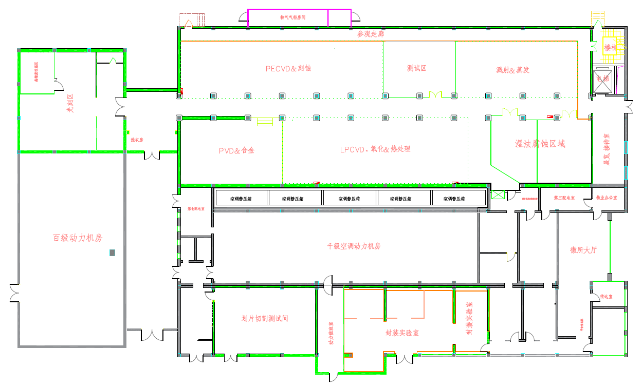
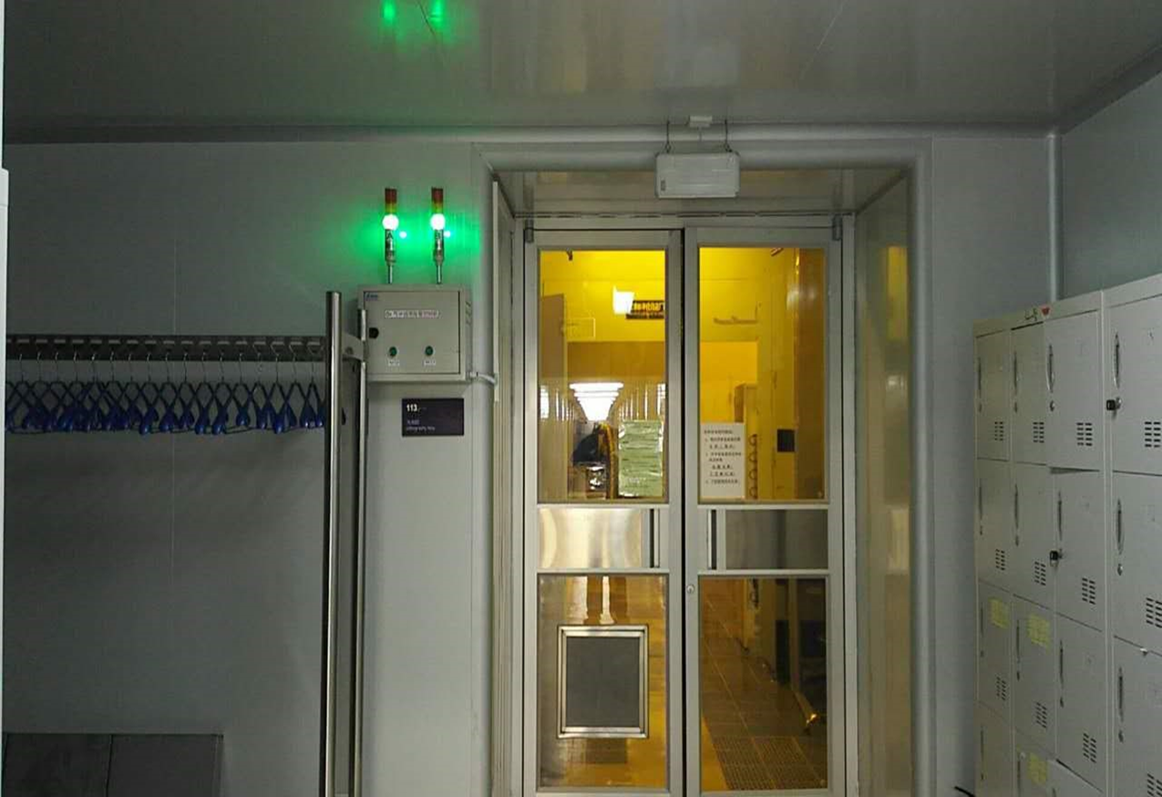
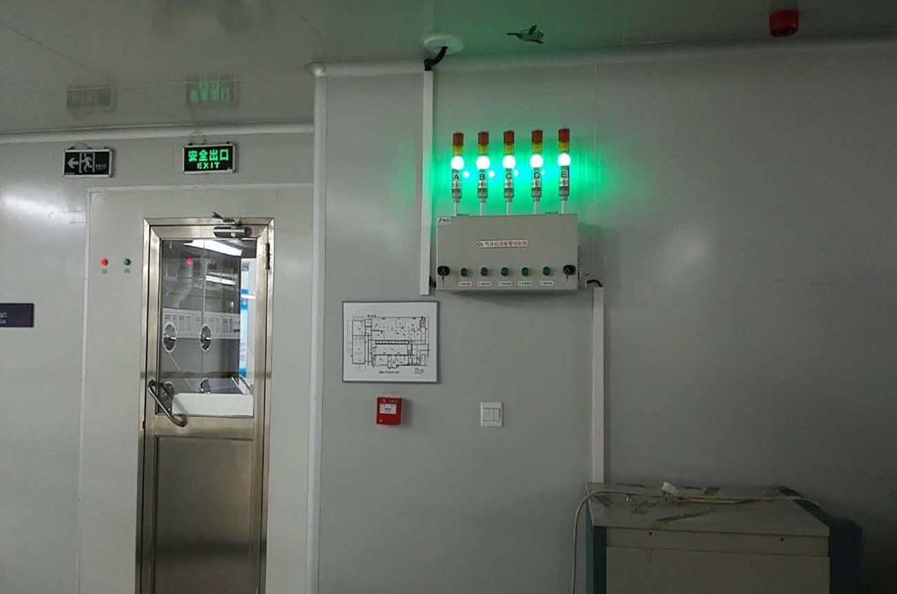
超净实验室安全
二、实验室大宗气体、工艺气体侦测及警报处理办法
实验室O₂气体侦测报警控制箱位置示意图
北
光刻间门口氧含量报警器
平台入口氧含量报警器

Slide 40
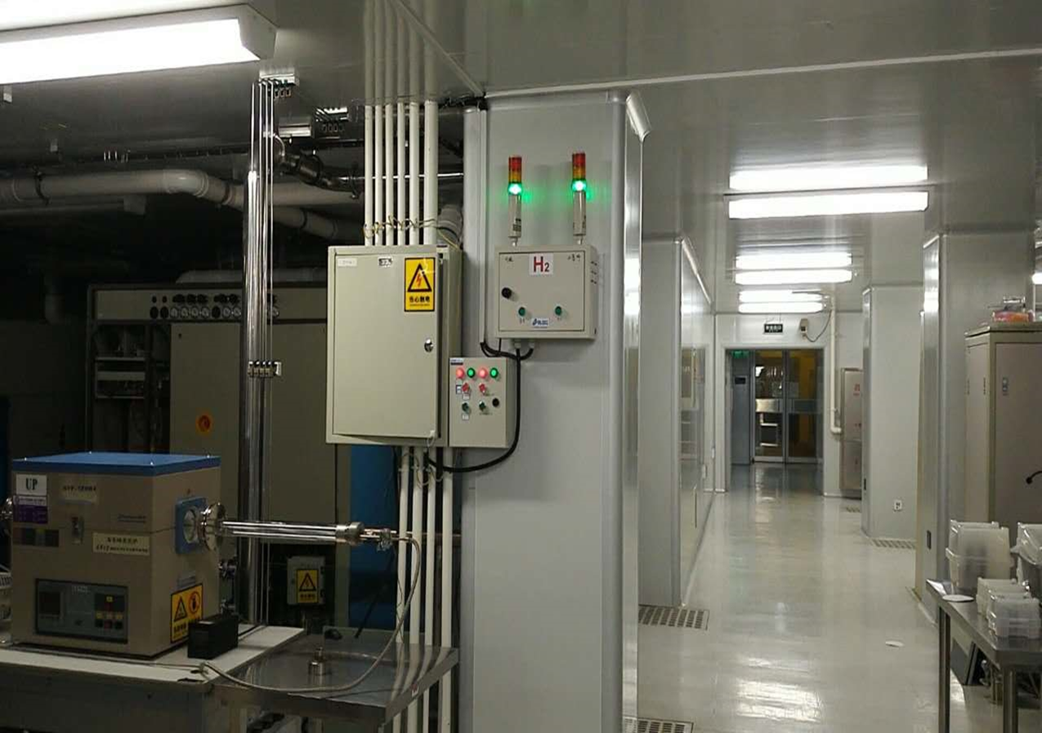
超净实验室安全
二、实验室大宗气体、工艺气体侦测及警报处理办法
实验室H₂气体侦测报警控制箱位置示意图
北
H₂泄露报警器

Slide 41
超净实验室安全
二、实验室大宗气体、工艺气体侦测及警报处理办法
3.实验室特气泄露侦测系统
特气侦测探头安装台整个实验室必要位置。SiH₂Cl₂、Cl₂、BCl₃泄露报警器位于实验室4号柱东墙；HBr、HCl、SiH₄、GeH₄泄漏报警器位于实验室5号柱东墙。
警示灯是否闪烁（绿灯正常、黄灯和红灯均不正常）。
报警灯处于不正常（非绿灯）状态下，立即停止实验并且离开实验室后，报告工作人员。

Slide 42
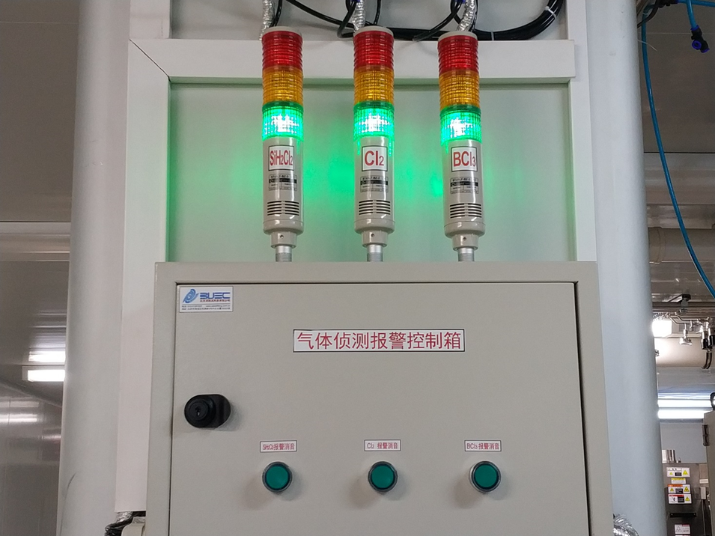
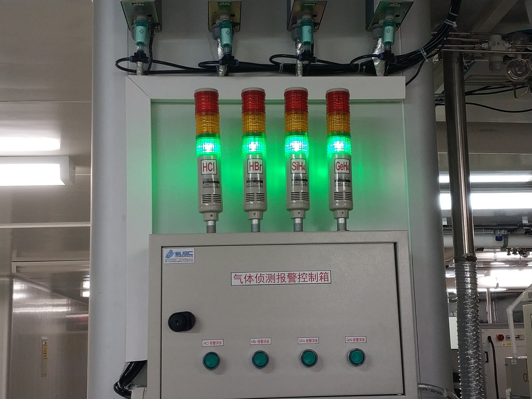
超净实验室安全
二、实验室大宗气体、工艺气体侦测及警报处理办法
北
实验室特气体侦测报警控制箱位置示意图
SiH₂Cl₂、Cl₂、BCl₃泄露报警器
HCl、HBr、SiH₄、GeH₄泄露报警器

Slide 43
超净实验室安全
三、化学品使用规定
在超净实验室只能使用实验室的标准化学品。所谓“实验室标准化学品”指由实验室购买和存储的各类电子级别化学品。这些化学品的目录和MSDS在实验室网站上都会公布。
如果用户需要带入新的化学品，必须先向实验室工艺工程师（宗莉或付玉霞）提供相关化学品安全数据表（Material Safety Data Sheet ，MSDS）。在实验室评估并允许后，才能将新的化学品带入超净间。工艺工程师最终将所有MSDS汇总给窦维治老师。

Slide 44
超净实验室安全
三、化学品使用规定
进入实验室后，找负责相关存放区的工艺工程师（宗丽或付玉霞）填写《化学品信息登记表》和实验室提供的专用标签，并将专用标签粘贴在化学品的容器外边。每一个新进入的化学品都必须登记，并粘贴合格的实验室专用标签。
化学品经常会从一个用户转移给另一个用户保管和使用，例如高年级用户向低年级用户的交接。此时，该用户有责任通知新接手的联系人重新填写《化学品信息登记表》及新标签信息，并重新进行粘贴。

Slide 45
超净实验室安全
三、化学品使用规定
有些用户可能会利用不同化学品配置特殊的化学品原料，并需要保存一段时间。配置的化学品同样需粘贴专用标签，内容包括：化学品名称、联系人、联系方式、配制日期、有效期（有效期不能超过3个月）。超过有效期的化学品，联系人有责任和义务将其清理。
化学品必须存放在实验室指定的地点，同时听从实验室工作人员安排。
实验室工作人员会定期检查洁净实验室的化学品，对于没有粘贴合格专用标签、标识内容不完整或标有不是有效实验室用户名字、超出有效期的化学品将被清理出实验室。
注意：毕业离校学生需要到实验室亲自取走自己的物品，如有特殊情况需要向窦维治老师说明。

Slide 46
超净实验室安全
三、化学品使用规定
用户在进入湿法区工作时，必须戴防酸眼镜。防酸眼镜放置在湿法区入口处，使用完毕后，将眼镜放回原处。在操作酸溶液时，还必须佩戴防护面罩和防酸围裙，并在橡胶手套外面套防酸手套。这些用具都在湿法间常备。
湿法区配有淋浴、洗眼器和自来水池。
受酸腐蚀致伤时，用大量的水冲洗15分钟以上（洗眼器、淋浴、自来水池），再用饱和碳酸氢钠溶液清洗（急救箱内），最后再用水冲洗。
受碱腐蚀致伤时，用大量的水冲洗15分钟以上（洗眼器、淋浴、自来水池），再用饱和硼酸溶液清洗（急救箱内），最后再用水冲洗。

Slide 47
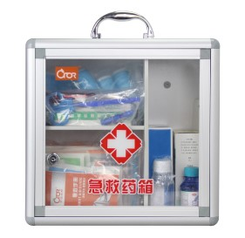
超净实验室安全
三、化学品使用规定
急救药箱位置
急救箱
急救箱
急救箱

Slide 48

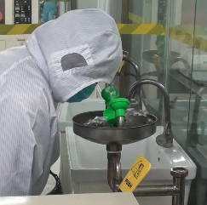
超净实验室安全
三、化学品使用规定
紧急洗眼器、淋浴位置位置
洗眼器、淋浴
洗眼器、淋浴

Slide 49
超净实验室安全
三、化学品使用规定
化学废液的处理
工艺结束后，化学废液必须合理处理。不当处理，可能会产生危险的化学反应和环境污染。
10槽清洗机的酸液加载和废液处理均由工艺工程师负责，用户不能自行处理；
用户在普通工作台上完成工艺后，废酸/碱液冷却至室温，然后用虹吸管吸走；有机废液分别回收到指定的废液容器中，不能用虹吸管处理或者直接排入下水道。
虹吸处理 | 回收
HF | 乙醇
HCl | 丙酮
H₂SO₄ | 氯苯（密闭）

Slide 50
超净实验室安全
四、高温设备注意事项
使用高温设备时，注意由于温度过高造成的烫伤。检查设备周边是否有易燃易爆的物品如纸张、试剂等。检查冷却水系统是否运转正常，定期打开管道防水检查管路是否通畅。
设备一定要降至设备规定温度才可将设备打开，不可在高温状态下打开设备以免造成危险。进出石英舟一定要缓慢进出，以免造成石英制品和样品的损坏。装取片时要注意手套衣物等不要与石英制品接触，避免沾污。
工艺运行时定期检查工艺温度是否正常，将独立的超温保护设定合适的值并定期进行检查。

Slide 51
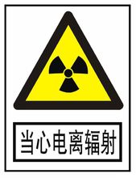
超净实验室安全
五、实验室辐射及防护
实验室具有放射源的设备（例：XRD）上，会带有电离辐射警示牌，如下图：
当看到此标志时，防护措施不当或者违反操作规程，人体受照射的剂量超过一定限度，则能发生有害作用，电离辐射可引起放射病，它是机体的全身性反应，几乎所有器官、系统均发生病理改变，但其中以神经系统、造血器官和消化系统的改变最为明显。

Slide 52
超净实验室安全
五、实验室辐射及防护
防护要素
照射防护的三要素是距离、时间和屏蔽，或者说辐射防护的主要方法是时间防护、距离防护和屏蔽防护，具体原理如下：
时间防护
时间防护的原理是：在辐射场内的人员所受照射的累积剂量与时间成正比，因此，在照射率不变的情况下，缩短照射时间便可减少所接受的剂量，或者人们在限定的时间内工作，就可能使他们所受到的射线剂量在最高允许剂量以下，确保人身安全（仅在非常情况下采用此法），从而达到防护目的。
时间防护的要点是尽量减少人体与射线的接触时间（缩短人体受照射的时间）。

Slide 53
超净实验室安全
五、实验室辐射及防护
距离防护
距离防护是外部辐射防护的一种有效方法，采用距离防护的射线基本原理是首先将辐射源是作为点源的情况下，辐射场中某点的照射量、吸收剂量均与该点和源的距离的平方成反比，我们把这种规律称为平方反比定律，即辐射强度随距离的平方成反比变化（在源辐射强度一定的情况下，剂量率或照射量与离源的距离平方成反比）。增加射线源与人体之间的距离便可减少剂量率或照射量，或者说在一定距离以外工作，使人们所受到的射线剂量在最高允许剂量以下，就能保证人身安全。从而达到防护目的。
距离防护的要点是尽量增大人体与射线源的距离。

Slide 54
超净实验室安全
五、实验室辐射及防护
屏蔽防护
屏蔽防护的原理是：射线包括穿透物质时强度会减弱，一定厚度的屏蔽物质能减弱射线的强度，在辐射源与人体之间设置足够厚的屏蔽物（屏蔽材料），便可降低辐射水平，使人们在工作所受到的剂量降低最高允许剂量以下，确保人身安全，达到防护目的。
屏蔽防护的要点是在射线源与人体之间放置一种能有效吸收射线的屏蔽材料。对于X射线常用的屏蔽材料是铅板和混凝土墙、钢板，或者是钡水泥（添加有硫酸钡-也称重晶石粉末的水泥）墙。

Slide 55
超净实验室安全
六、实验室安全标志
实验室安全标志参考《安全标志及其使用导则》，安全标志用意在于传递安全信息的标志，适用于公共场所、工业企业等必要提醒人们注意安全，由图形符号、安全色、几何形状（边框）或文字构成。
安全色：传递安全信息含义的颜色，包括红、蓝、黄、绿四种颜色。
红色：表示禁止、停止、危险等意思；
蓝色：表示指令，要求人们必须遵守的规定；
黄色：表示提醒人们的注意，凡是警告人们注意的器件、设备及环境以黄色表示；
绿色：表示给人们提供允许、安全的信息。

Slide 56







超净实验室安全
六、实验室安全标志
常见安全标志分类例举：
禁止标志：
带斜杠的圆边框
警告标志：
正三角形边框
指令标志：
圆形边框
提示标志：
正方形边框

Slide 57
超净实验室安全
七、应急电话
了解并牢记各类报警电话：
保卫部报警电话：62782001、62783779
校医院急诊：62799120
校园查号：62793001
北京市红十字会急救中心：999
匪警：110
火警：119
交通事故：122
急救中心：120

Slide 58
微纳加工平台超净实验室的申请与安全使用培训
谢谢！

Slide 59
参考资料
[1]苏鑫，曹秉军.清华大学微纳加工平台实验室安全培训(PPT).版本号:20190711
[2]吴华强.微纳加工平台发展介绍(PPT).版本号: 20200109(修订版）
[3]王谦.验室安全教育培训材料-研究生入学安全教育(PPT).版本号: 20190830
[4]刘朋.实验室平面布置图
[5]包艳琳.双创示范基地-智能芯片智能硬件-汇报(PPT).版本号: 20181113 [6](美）夸克，（美）瑟达.半导体制造技术.北京：电子工业出版社,2009
[7](美）赞特.芯片制造：半导体工艺制程实用教程.北京：电子工业出版社,2015
[8](美）坎儿贝.微电子制造科学原理与工程技术.北京：电子工业出版社, 2003
[9]微纳加工平台实验室管理规定
[10]微纳加工平台超净实验室工作规定
[11]微纳加工平台超净实验室行为规范
[12]微纳加工平台化学品使用规定
[13]微纳加工平台实验室辐射及防护
[14]微纳加工平台实验室应急预案
[15]清华大学微纳电子技术支撑平台官网 http://tnf.ime.tsinghua.edu.cn/qhm2/sdc/qh/dashboard/index.jsp

